Slide 1
第 20 课
世界殖民体系的瓦解与新兴国家的发展

Slide 2
1、了解第二次大战之后殖民体系崩溃的原因
2、了解殖民体系崩溃的过程
3、体悟世界人民大解放的意义
教学目标

Slide 3
殖民体系崩溃的原因
材料一 人类经过了第一次和第二次世界大战之后，原本主导世界话语权的国家如英国、法国和德国等相继遭到了众创。尤其是第二次世界大战之后，由于当时的主战场就在欧洲的原因，这些老牌资本主义国家在战后接近濒临崩溃的阶段。这为其海外殖民地获得独立提供了契机。
材料二 在传统的国际体系中，鲜有为小国说话的声音，然而1917年之后一切发生了改变。当西方资本主义正在经历1929-1933年残酷的经济大危机时，苏联却在欣欣向荣的建设社会主义。二战之后，苏联由于其在战争中发挥的作用而一度成为了世界和平的捍卫者。
材料三 自由、民主、平等和博爱自启蒙运动出现之日便开始在世界范围内流传。随着各地人民风起云涌的自我解放运动的出现，启蒙运动的诸多思想逐渐成为了人们的共识。

Slide 4
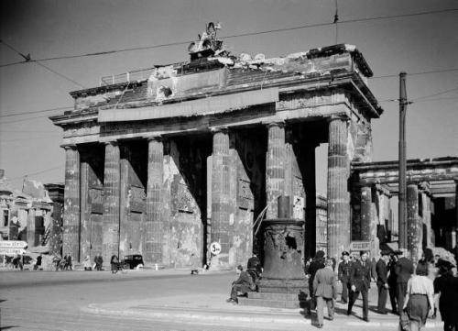


殖民者遭到削弱
苏联的强大
启蒙思想的广泛传播
殖民体系崩溃的原因

Slide 5
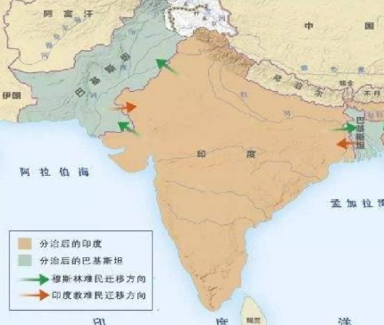
世界殖民体系的崩溃-亚洲篇
(1)印度:
①在印度人民反抗斗争的压力下，1947年英国被迫同意印度独
立。但英国实行“自治领”政策，将原来的印度分为印度和巴基斯坦两个独立的自治领。
②20世纪50年代，印度和巴基斯坦都成为共和国。
(2)其他地区:印度独立前后，印度尼西亚、老挝、菲律宾、缅甸、锡兰、柬埔寨、马来亚、新加坡等也纷纷独立。
帝国主义在亚洲的殖民体系瓦解

Slide 6
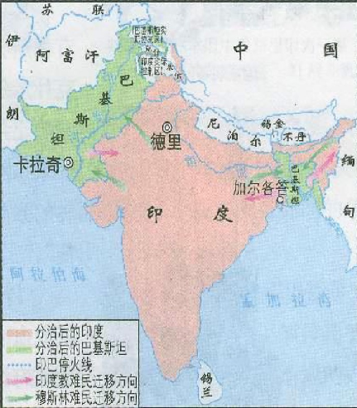
殖民主义的遗留问题
◆克什米尔全称查谟和克什米尔，原是一个土邦，据1947年的“印度独立法案，可以自由加
入印度或者巴基斯坦或者宣布独立。
1947年12月，印度将克什米尔问题提交联合国安理会。1948年8月和1949年1月，联合国印巴委员会先后通过关于克什米尔停火和公民投票的决议，印巴均表示接受。1949年1月双方正式停火，7月划定了停火线。克什米尔分为印控区和巴控区，印巴分别在各自控制区内建立了地方政府。
印 巴 分 治

Slide 7
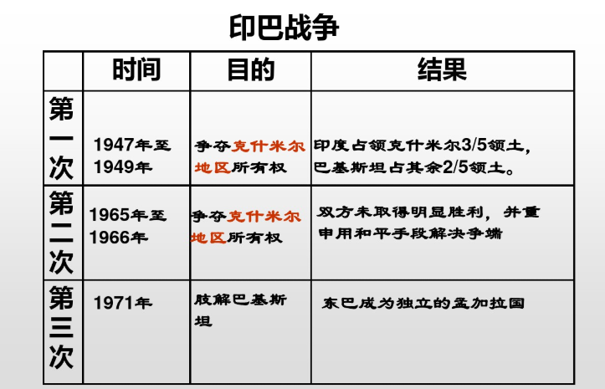
印巴冲突的原因都有哪些

Slide 8
领土争端后患无穷，使两国关系难以有实质性的改善
宗教冲突频频发生，矛盾难以调和
美苏争霸的两极格局加剧了印巴间的矛盾

Slide 9
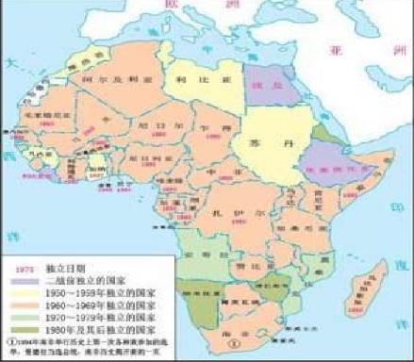
世界殖民体系的崩溃-非洲篇
(1)埃及:
1952年，埃及中下层军官发动武装起义， 废黜国王，成立埃及共和国。
1956年，埃及总统纳赛尔宣布收回苏伊士运河区主权，英军撤离运河区。
(2)阿尔及利亚
1954年，阿尔及利亚成立民族解放阵线，领导民族解放军与法国殖民者进行了艰苦卓绝的武装斗争。
1962年，阿尔及利亚独立。
(3)其他地区
1960年有17个非洲国家独立，这一年被称为“非洲年”。
到20世纪60年代末，非洲的独立国家已达41，约占非洲总面积的84%，总人口的88%。

Slide 10
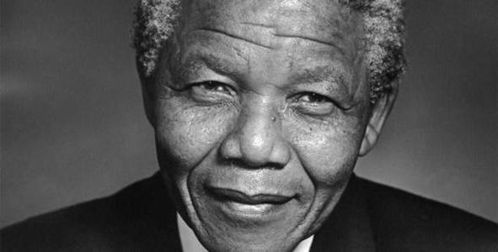
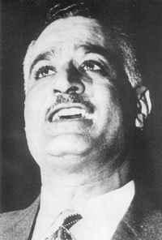
曼德拉于1994年至1999年间任南非总统，是首位黑人总统，被尊称为“南非国父”。在任职总统前，曼德拉是积极的反种族隔离人士，同时也是非洲国民大会的武装组织民族之矛的领袖。当他领导反种族隔离运动时，南非法院以密谋推翻政府等罪名将他定罪。依据判决，曼德拉在牢中服刑了27年。1990年出狱后，转而支持调解与协商，并在推动多元族群民主的过渡期挺身领导南非。自种族隔离制度终结以来，曼德拉受到了来自各界的赞许，包括从前的反对者。2013年12月5日，曼德拉在约翰内斯堡住所逝世，享年95岁
1952年7月23日，以纳赛尔为首的自由军官组织推翻法鲁克王朝，成立革命指导委员会。1953年6月埃及共和国成立，任副总理兼内政部长。1956年6月埃及颁布宪法，当选总统并兼任总理。同年7月26日宣布苏伊士运河收归国有，10月抗击英国、法国和以色列发动的侵埃战争。1961年9月，任埃及总统兼总统委员会主席、国防委员会主席。1962年10月兼武装部队最高司令。1967年反击以色列发动的“六五战争”。战后兼总理。
非洲英雄

Slide 11
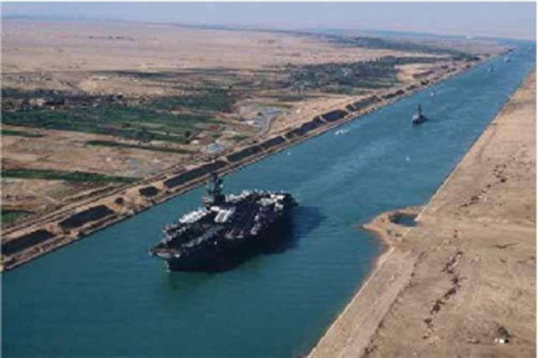


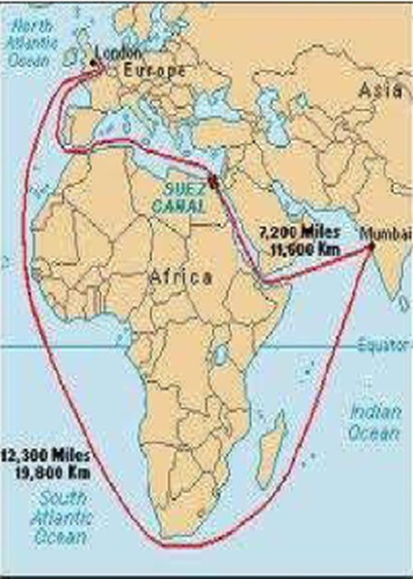

苏伊士运河争夺战
美苏崛起成为事实

Slide 12

世界殖民体系的崩溃-拉丁美洲篇
(1)古巴:
1959年，以卡斯特罗为首的古巴革命力量进行武装斗争，推翻了美国扶植的傀儡政权。
1961年，卡斯特罗宣布古巴是社会主义国家。
(2)巴拿马:巴拿马人民也不断开展斗争，终于在1999年从美国手中收回了巴拿马运河区的全部主权。
卡斯特罗
世界殖民体系崩溃
1945年至1991年，全世界有90多个国家摆脱了殖民统治获得独立，以惊人的速度摧毁了世界殖民体系

Slide 13
阅读材料:战后亚非拉民族解放运动与世界殖民体系崩溃
第二次世界大战是对殖民主义的致命打击。期间，反法西斯同盟
通过一系列声明、宣言等，支持殖民地半殖民地的独立要求。1945年6
月通过的《联合国宪章》强调“促成国际合作，以解决国际间属于经
济、社会、文化及人类福利性质之国际问题，且不分种族、性别、语
言或宗教，增进并激励对于全体人类之人权及基本自由之尊重。”二
战后，英帝国很快解体，法国也不得不承认印度支那、阿尔及利亚等
法属殖民地独立。
1955年万隆亚非会议隆重举行，通过《关于促进世界和平和合作的
宣言》，引申和发展了和平共处五项原则，提出了各国和平相处友好
合作的十项原则，60年代非洲的民族独立运动风起云涌，仅1960年就
有17个非洲国家独立，这一年被称为“非洲年”。1945~1991年，全
世界有90多个国家摆脱了殖民统治获得独立，以惊人的速度摧毁了世
界殖民体系。
-摘编自吴于童、齐世荣主编《世界史·现代史编·下》
(1根据材科，概括战后世界殖民体系崩溃的原因。
(2)根据材料并结合所学知识，简析世界殖民体系崩溃的历史意义。

Slide 14
二战后，亚非拉民族独立运动兴起和发展的原因、特点及意义
(1)原因:①二战沉重打击了帝国主义殖民势力;②亚非拉人民在反法西
斯战争中得到了锻炼。在斗争中民族凝聚力增强，民族独立解放运动高涨。
(2特点:①时间长:延续半个世纪;②范围广:遍及亚非拉各殖民地半
殖民地;③成果大:彻底打碎了延续近五个世纪的殖民体系，建立了近百
个新独立的国家;④建立了资本主义和社会主义两类社会制度，其中大多
数是资本主义制度。
(3)影响:(1亚非拉取得了国家独立，经济得到了迅速发展。
②改变了过去落后的面貌。
③作为一支重要的国际力量在国际上发挥着越来越重要的作用。
④提高了国际地位。
⑤促进了世界的和平与发展。

Slide 15

发展中国家的成就
1．亚洲国家的成就
(1)原因:
①20世纪60～80年代，新加坡、韩国等亚洲国家抓住西方发达国家进行产业结构调整的机会。
②利用本国丰富的劳动力资源吸引外国资本，发展劳动密集型产业。
(2)成就:
①新加坡、韩国等国家实现了经济高速增长，成为新兴工业化国家。
②新加坡、韩国与中国的台湾、香港地区一起被称为“亚洲四小龙”。
③沙特阿拉伯、科威特等海湾产油国也出现了“石油繁荣”和经济增长。
发展中国家，又称第三世界，是指原来的殖民地半殖民地国家取得独立后建立的拥有完整主权的新兴民族国家。这些国家努力探索适合本国国情的发展道路，掀起了现代化建设浪潮。

Slide 16
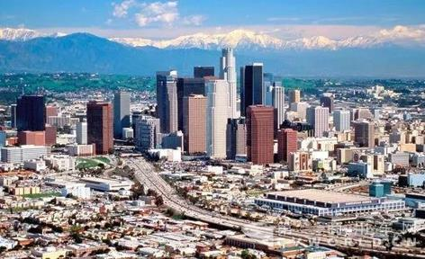
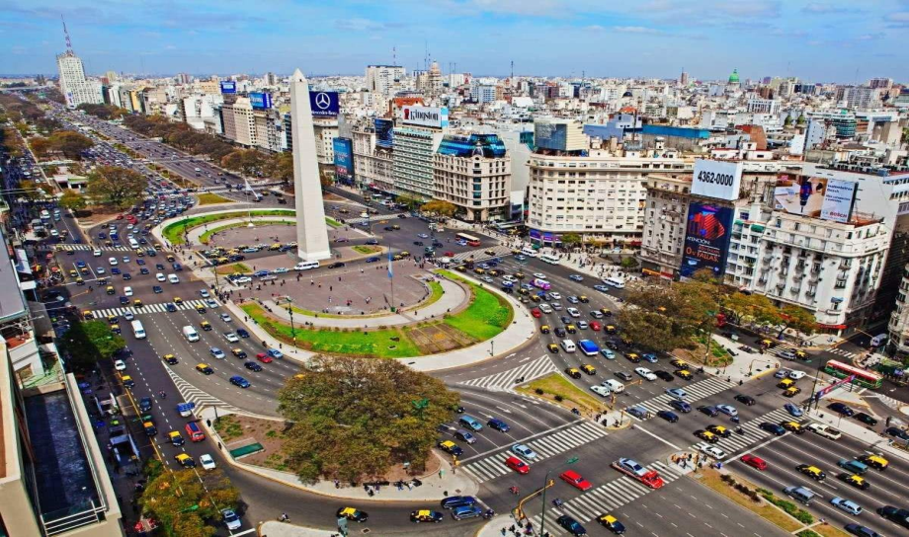
非洲经济的快速发展
① 1960～1975年，非洲工农业总值大约增长了一倍。
② 20世纪70年代中期以后，经济发展陷入困境
③经过调整，90年代中期经济又开始增长
拉丁美洲经济的发展
(1）原因:拉丁美洲各国大力发展民族工业，积极促进国家之间的经济合作。
(2)成就:
①巴西、墨西哥、阿根廷等国家基本实现了工业化。
②大多数拉美国家属于中等收入国家。
布宜诺斯艾利斯

Slide 17


发展中国家面临的挑战
1.亚洲国家的问题及应对
(1问题:亚洲一些国家过分依赖国际资本和国际市场，承受风险的能力较差。
(2)应对:1997年的亚洲金融危机曾使它们受到巨大打击，促使它们重新调整经济结构，健全政府对金融体系的监管。
2．拉丁美洲的问题与应对
(1)问题:拉丁美洲过于依赖出口贸易和外资，欠下巨额外债，影响了发展。
(2)应对:经过改革，20世纪90年代的拉美经济出现繁荣势头。
3．非洲国家的问题与应对
(1)问题:非洲是发展最不平衡的地区。到21世纪初，近一半的非洲人口仍生活在贫困线以下。
(2)应对:非洲国家已经成立了各种经济合作组织，共同谋求发展。
剪刀差
索罗斯与亚洲金融危机

Slide 18
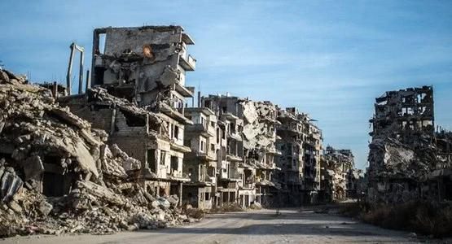
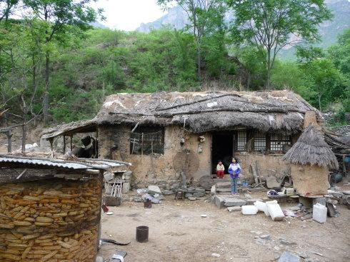
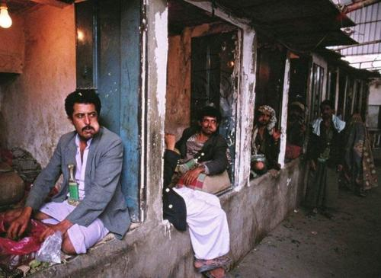


其他
问题

Slide 19
你认为世界将向何处去？

Slide 20
1、复习课本和所学知识
2、查阅相关资料进一步了解发展中国家面对的问题并思考对策
课后作业

